Slide 1
Организация логопедической работы в МБОУ СОШ № 29

Slide 2
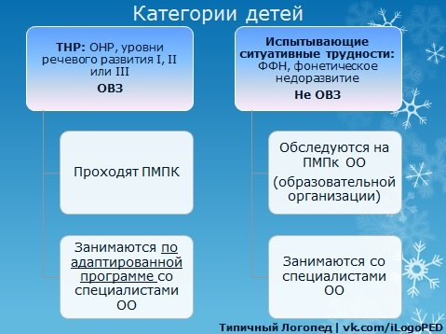
Федеральный закон об образовании РФ № 273-ФЗ
С 1 сентября 2014 года (когда вступили в силу все статьи последней редакции Федерального закона об образовании № 273-ФЗ) обучающиеся, имеющие нарушения речи, должны пройти обследование специалистами образовательной организации (психолого-медико-педагогическим (ПМПк) или психолого-педагогическим консилиумом (ППк)), после чего будет определён дальнейший маршрут коррекционной работы (дальнейшее прохождение ТПМПКомиссии).

Slide 3

Годовой цикл работы учителя-логопеда
Обследование устной речи и навыков письма (в сентябре)
Углублённое изучение контингента, уточнение логопедического заключения и комплектование групп
Проведение фронтальных и индивидуальных логопедических занятий
Подведение итогов: обучающиеся выпускаются или остаются для продолжения логопедической работы
Повторное обследование устной речи и навыков письма (в мае)

Slide 4
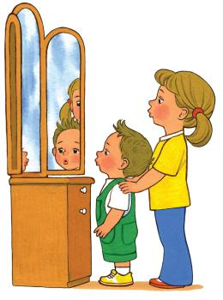
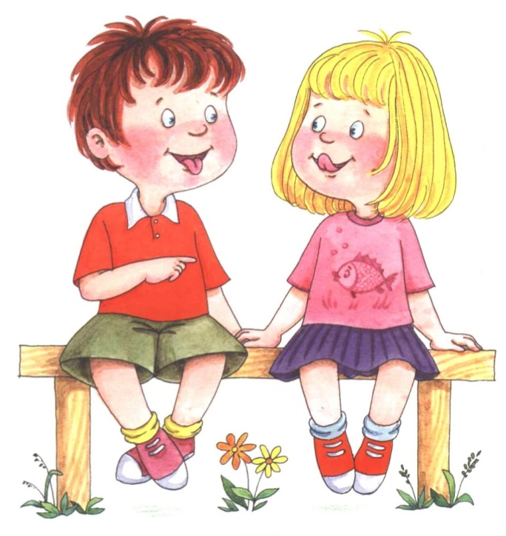
Логопедические занятия
Результат
тренировка дома (выполнение заданий логопеда)
Групповые занятия
Индивидуальные занятия)

Slide 5
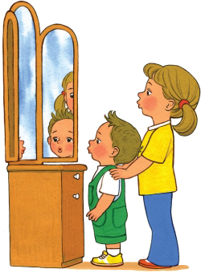
Воспитание правильного звукопроизношения и дикции
Для работы над правильным произнесение звуков родного языка необходимо выполнять упражнения артикуляционной гимнастики.
Упражнения артикуляционной гимнастики должны выполняться:
перед зеркалом вместе со взрослым (чтобы у ребёнка был перед глазами образец правильной артикуляции);
ежедневно несколько раз в день (2-3 раза в день)
стабильно, с усердием и вниманием.

Slide 6
Учёт и передвижение обучающихся
Комплектование групп в соответствии с проявлениями речевых нарушений
Логопедические занятия в течение учебного года
Выпуск обучающихся в течение или в конце учебного года.
--------------------
Переход на следующий год для занятий с учителем-логопедом.

Slide 7





Развитие устной речи → профилактика возможных нарушений письменной речи
Ежедневное чтение вслух взрослыми
классических сказок и других детских произведений.
Живое общение в режимных моментах:
на прогулке, за столом, в играх и т.д.
Отвечайте на вопросы ребёнка и просите его что-то Вам рассказать, обсуждайте все события и явления. Взрослый должен ненавязчиво поправлять ошибки, допускаемые в речи ребёнком..

Slide 8
Задать вопрос учителю-логопеду
Если Вам необходимо получить консультацию учителя-логопеда относительно вопросов развития ребёнка, Вы можете обратиться за консультацией:
кабинет 129
( на 1 этаже) понедельник-суббота
по предварительной договоренности
Учителя-логопеды –Андреева Инна Робертовна, Черемисина Галина Александровна

Slide 9
Успехов вам и вашим детям!

